Slide 1
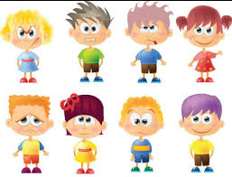
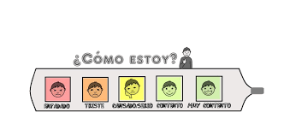
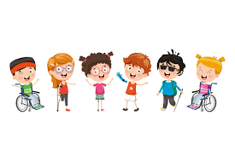
Estrategia para favorecer la gestión emocional en CAM NUEVO IDEAL, DGO.
Mtra. Lorena González González
Psicologa: Laura Inés García Siquieros.

Slide 2
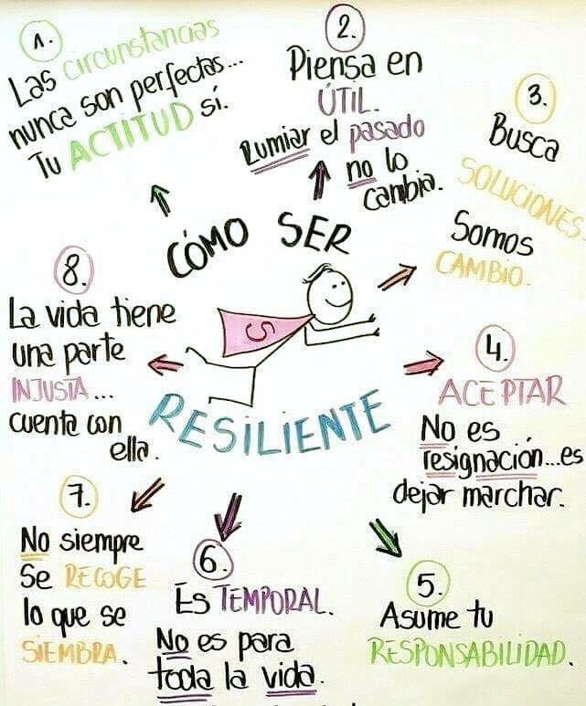
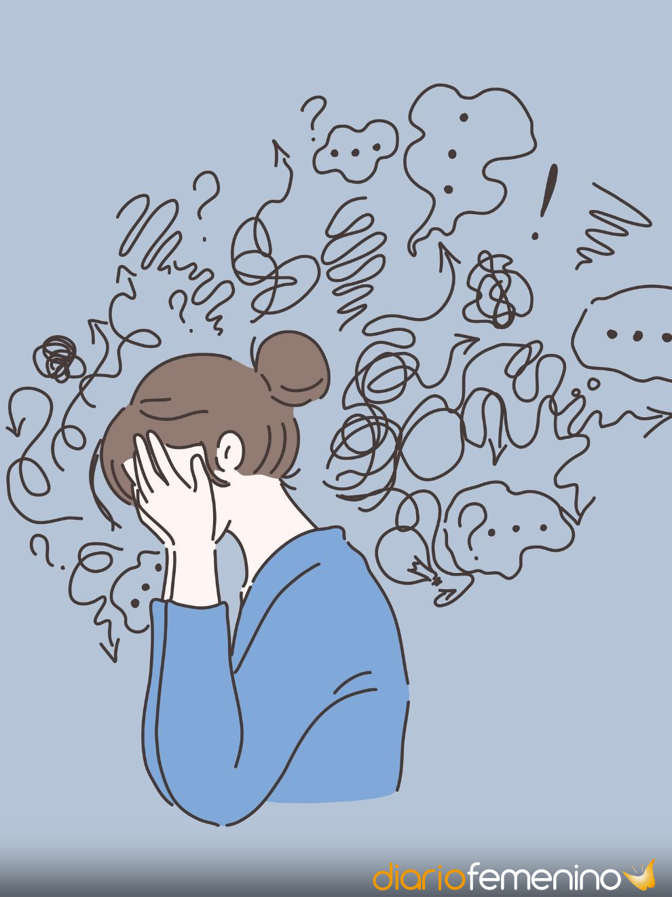
Fichero para el Manejo Emocional en Nuestros Niños, Niñas y Jóvenes, Dibujo de Niños.
- Resiliencia
Ansiedad
Autocontrol
Gestión Emocional

Slide 3
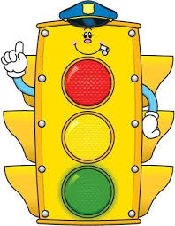
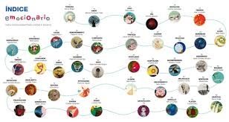
Reconocimiento de emociones
Semáforo de las emociones
Emocionario

Slide 4
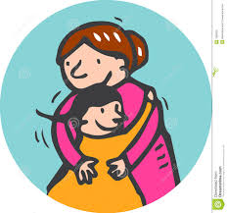
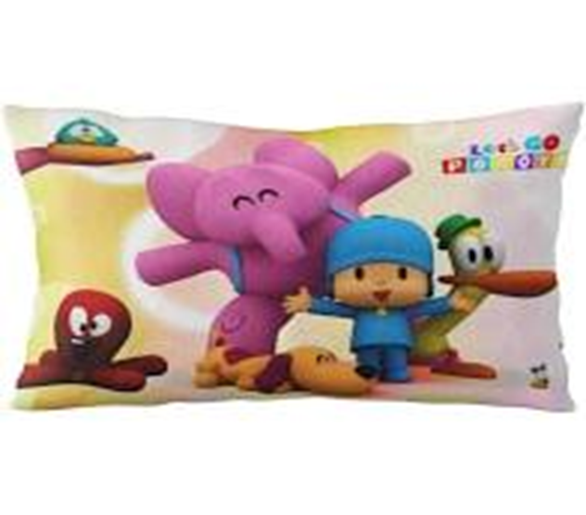
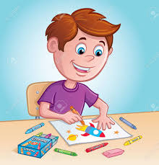
Gestión Emocional
Mimos y Abrazos El cojín
Coloreando las canciones

Slide 5
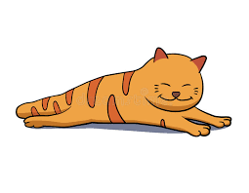
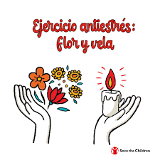
Elaboración de una pelota anti- estrés
El gato perezoso
Flor y Vela

Slide 6
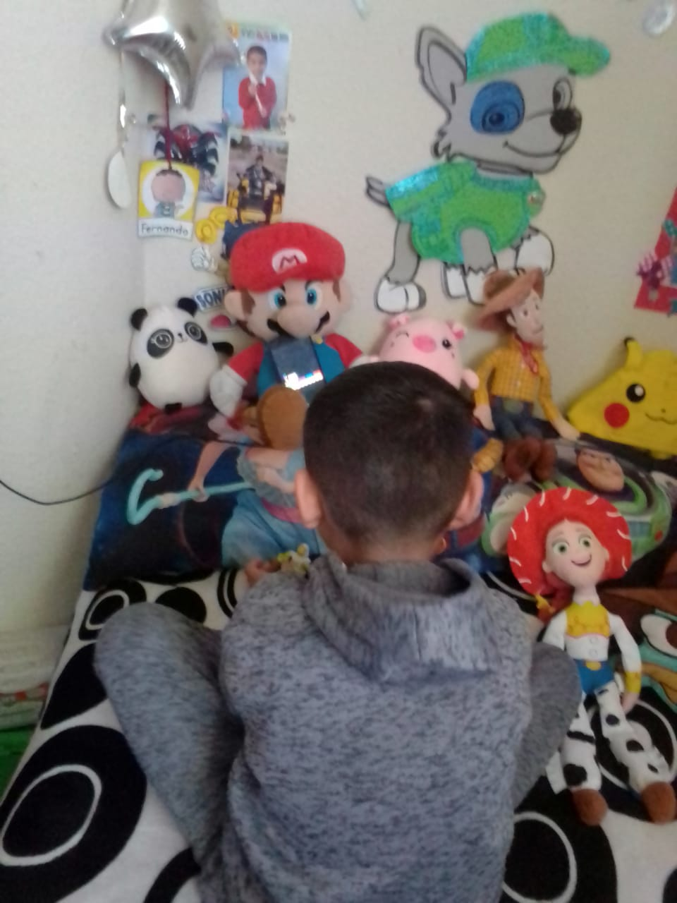
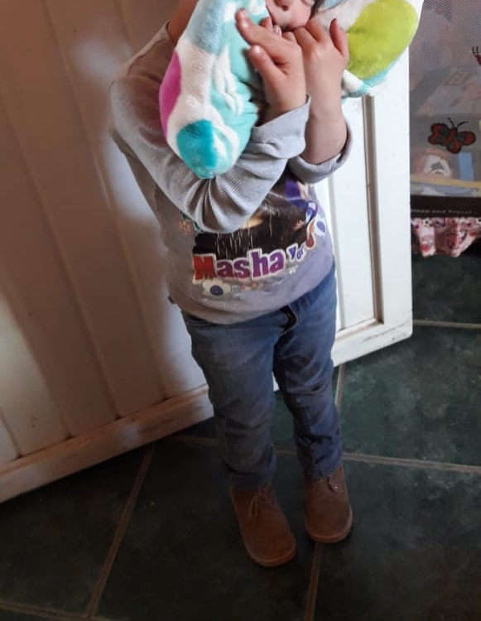
Evidencias
Monstruo de Colores
Actividad del Cojín
Técnica de Relajación

Slide 7
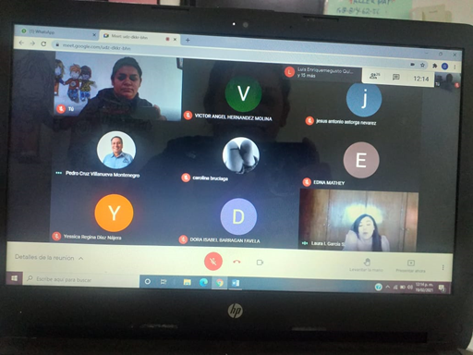
Reunión en secundaria para ejemplificar técnicas de relajación

Slide 8
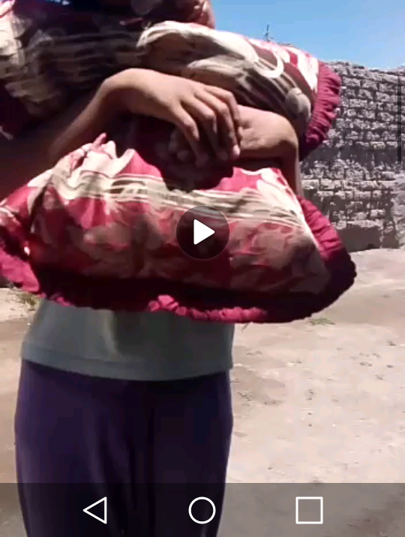
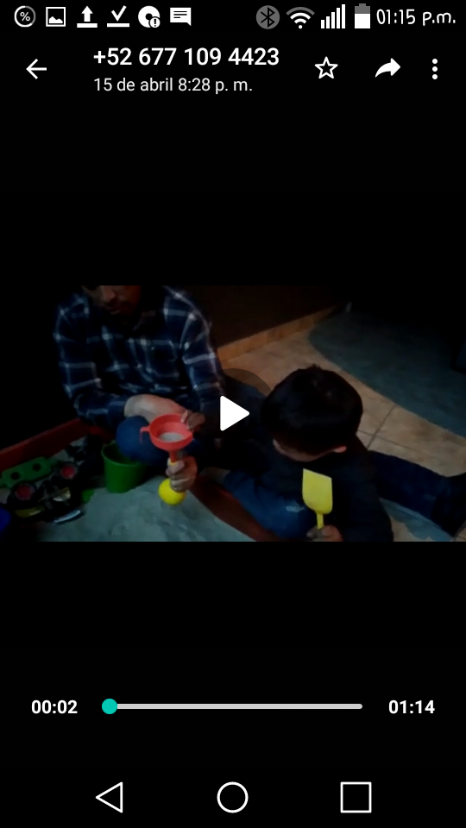
Evidencias
Actividad del Cojín
Elaboración de pelota antiestrés

Slide 9
Orientación a padres de familia para favorecer una buena práctica de gestión emocional contribuyendo así en su bienestar y felicidad
Permitir expresar
No eliminar las emociones desagradables
Reconocer nuestras propias emociones
Dar herramientas para que los niños familiaricen con estrategias que fomenten el bienestar.
Permitir que los niños(as) se equivoquen
Enseñarlos a ponerles nombre a las emociones.
Dar importancia al lenguaje emocional a través del cuerpo y la palabra.
Hacer sentir valiosos a los niños
Favorecer el desarrollo de la empatía
Enseñarlos a comunicar lo que quieren, sienten, gusta o disgusta.

Slide 10
Establecer horarios y rutinas
Asignar un espacio para realizar sus tareas.
Tener sus materiales necesarios para realización de actividades.
Técnicas de relajación y autocontrol para padres
Comunicación constante con hijos (estado emocional)
Comunicación con maestros.

Slide 11
Aprender a manejar nuestras emociones Recomendaciones para las familias
1.Observe el estado de ánimo de sus hijas e hijos.
2. Ayude a sus hijas e hijos a descubrir y expresar sus emociones.
3. Brinde confianza para que expresen sus emociones.
4. Ayude a sus hijas e hijos a regular sus emociones.
5. Practiquen actividades de respiración y relajamiento.
6. Maneje de forma adecuada berrinches
7. Ayúdelos a desarrollar su capacidad para formar decisiones.
8. Brinde a sus hijos e hijas información practica para comprender lo que sucede.
9. Brinde apoyo y soporte emocional.

Slide 12
Orientar a familias sobre como favorecer ambientes socioemocionales propicios para el aprendizaje
1 Platique con sus hijos e hijas de manera constante para mantener la comunicación.
2. Escuche a sus hijos e hijas con atención en un entorno sin distracciones.
3. Permita que hijos e hijas expresen sus sentimientos y emociones, mostrando empatía.
4. Resuelvan los conflictos a través del dialogo y establezcan acuerdos.
5. Reconozcan los logros de sus hijas e hijos y motívelos y aliéntelos a seguir con sus tareas.
6. Use lenguaje positivo y favorezca el respeto entre los integrantes de la familia.
7. Compartan momentos juntos y, también dense tiempo y espacio para estar solos.

Slide 13
Evidencia Reunión para padres

Slide 14
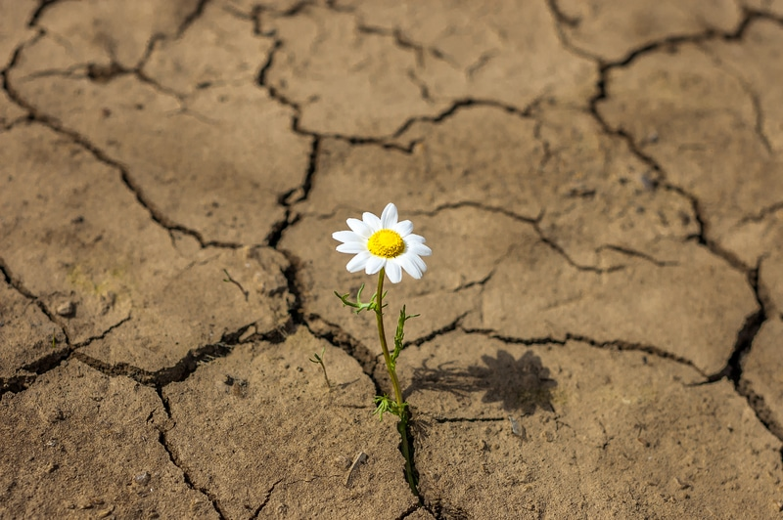
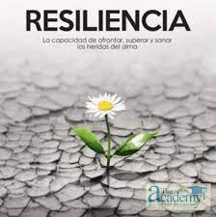
Resiliencia
La resiliencia o entereza es la capacidad para adaptarse a las situaciones adversas con resultados positivos.
El término resiliencia proviene del latín resilio que significa volver atrás.
Es iniciar un nuevo desarrollo después de un trauma.
Para que un niño pueda ser resiliente de entrada hay que darle seguridad (madre, entorno seguro).
Podemos decir que este concepto hace referencia a la capacidad que tiene el ser humano para hacer frente a las adversidades de la vida, la manera de cómo superar y sobreponerse al dolor emocional de los acontecimientos desestabilizadores o traumas a los que la vida les expone. Este afrontamiento supone una transformación de las situaciones difíciles a algo más adaptativo e incluso positivo.

Slide 15
¿Cómo desarrollar la resiliencia infantil?
Enseñar a los niños a enfrentarse a las dificultades supone dotarles de las herramientas necesarias para continuar su camino de desarrollo personal a pesar de las adversidades.
Dota a los pequeños de apoyo emocional. Tener personas en las que pueden confiar, que les apoyan y quieren es fundamental para desarrollar la fuerza necesaria para enfrentarse a situaciones adversas.
Deja que se enfrenten a los problemas y los errores. Rescatarles de estas ―pequeña situaciones adversas que no les permite aprender estrategias de resolución y afrontamiento y mantener el control ante el estrés; aprenderán a ver los problemas como retos que pueden resolver y no como amenazas.
Deja que poco a poco vayan tomando decisiones. De esta forma desarrollan la capacidad de decidir adecuadamente en la edad adulta.
Ayúdales a reconocer las emociones que sienten, y deja que las sientan. Mostrarles formas positivas y constructivas de expresión de estas emociones. Las emociones son algo natural de las personas, no deben verlo como algo negativo, conocer las emociones, les ayuda a controlarlas.
Sirve de ejemplo. Ante las situaciones adversas, es importante que les transmitas una forma positiva

Slide 16
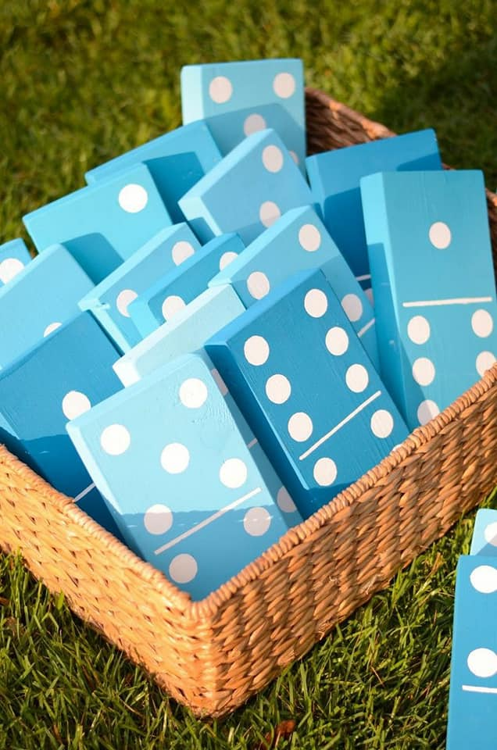
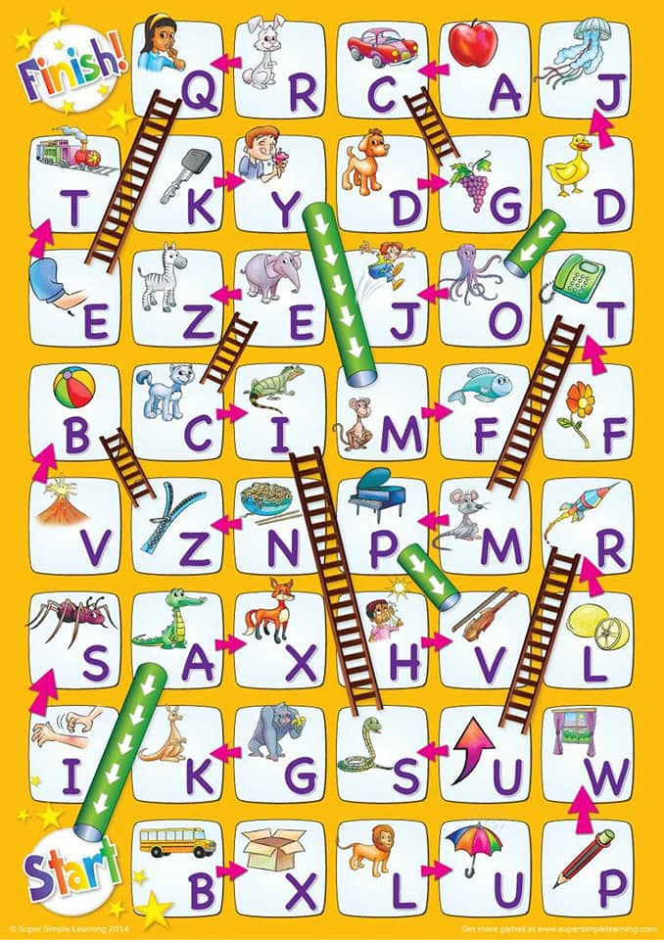
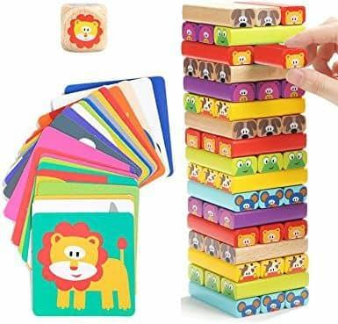
Actividades a realizar
Juegos de mesa de azar, en los que ganar es una probabilidad que se da de forma aleatoria son una excelente herramienta para desarrollar la tolerancia a la frustración, aprender a perder y ser resilientes.
Jenga
Domino
Serpientes y Escaleras

Slide 17
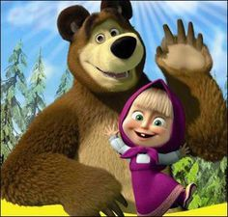
Actividades tomadas del Fichero para el manejo emocional en nuestros niños, niñas y jóvenes. Dibujo de niños. (Apartado Resiliencia)
Los osos exitosos
El hada fea
Yo solita puedo
Las cuatro semillas

Slide 18
Orientación a padres de familia
Se llevará a cabo una reunión con padres de familia para dar a conocer algunas estrategias para favorecer la resiliencia en casa.
La resiliencia ayuda a los niños a enfrentar desafíos.
¿Cómo ayudar a los niños a desarrollar resiliencia?
Ayúdalo a reconocer y hablar de sus sentimientos, incluso los negativos. La autoconciencia es una parte importante de la resiliencia.
Ayúdalo a ver y entender sus fortalezas , sin exagerar. Señale cómo esas fortalezas los han ayudado en situaciones difíciles.
Busca soluciones. Propicie ese comportamiento ofreciendo ayuda, pero sin intervenir para arreglar las cosas. Evitar los desafíos no desarrolla resiliencia, pero solucionarlos sí.
Hablen de lo que les resultó difícil y cómo intentaron manejarlo. Ayúdelos a ver qué pueden aprovechar de ese reto para mejorar la próxima vez.
Los niños necesitan saber que tener dificultades o equivocarse no es un signo de debilidad, y que pedir ayuda es una fortaleza.
Pregúnteles qué necesitan para superar una situación o para mejorar en algo.

